Slide 1
ÍNDICE DE PERCEPCIÓN DE LA
CORRUPCIÓN

Slide 2
ÍNDICE DE PERCEPCIÓN DE LA CORRUPCIÓN
El Índice de Percepción de la Corrupción (IPC) es una evaluación que busca clasificar a los países de acuerdo al nivel de corrupción percibida de autoridades políticas y funcionarios públicos. Es un índice compuesto, una combinación de encuestas y evaluaciones de la corrupción, recopiladas por una variedad de instituciones de buena reputación
¿Por qué el IPC se basa en las percepciones?
La corrupción generalmente comprende actividades ilegales, que se ocultan deliberadamente y sólo salen a la luz a través de escándalos, investigaciones o enjuiciamientos. No existe una forma significativa de evaluar los niveles absolutos corrupción en países o territorios sobre la base de datos empíricos concretos.

Slide 3
ÍNDICE DE PERCEPCIÓN DE LA CORRUPCIÓN
CORRUPCIÓN
El abuso del poder confiado para beneficio propio.
La corrupción puede clasificarse como grandiosa, insignificante y política, según la cantidad de dinero perdido y el sector donde ocurre.
ALGUNAS MANIFESTACIONES
SOBORNO
CONFLICTO DE INTERÉS
EXTORSIÓN
CLIENTELISMO
FRAUDE

Slide 4
DEFINIENDO EL PROBLEMA
METODOLOGÍA
OBJETIVO | Calificar y clasificar a los países según el nivel de corrupción observada del sector público de dicho país.
INSTRUMENTOS | 13 fuentes de información provenientes de 12 instituciones.
PAÍSES | 180.
ESCALA DE CLASIFICACIÓN | 0 a 100 puntos. 0= Nivel más alto de corrupción percibida. 100= Nivel más bajo de corrupción percibida.
LEVANTAMIENTO DE DATOS | Últimos 24 meses.

Slide 5
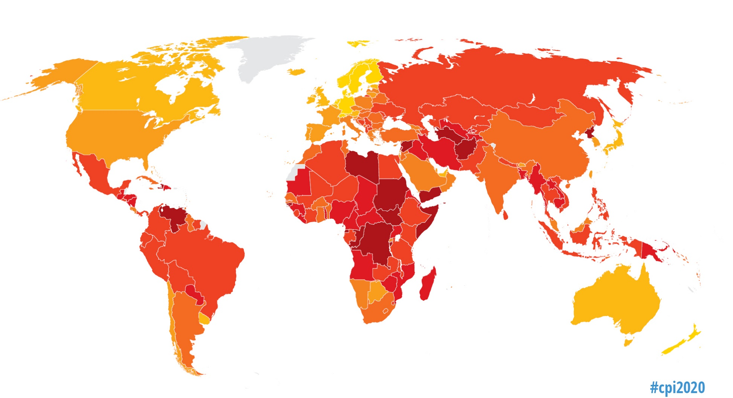
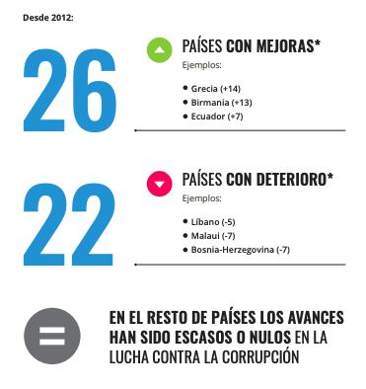
RESULTADOS MUNDIALES

Slide 6
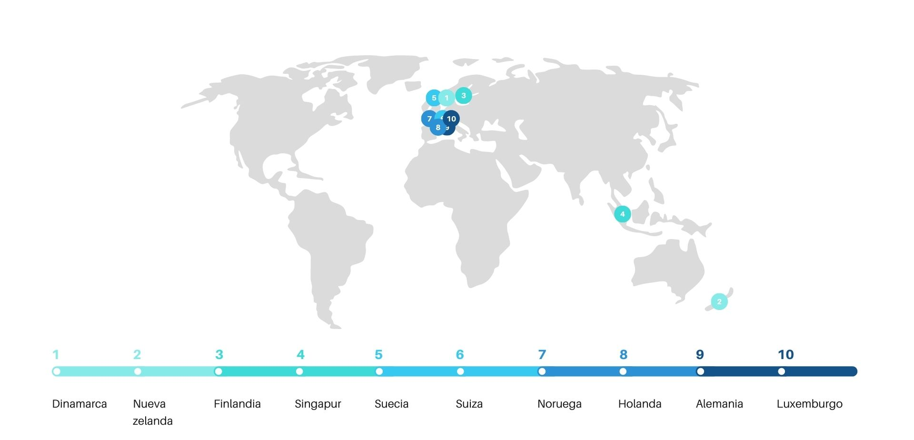
RESULTADOS MUNDIALES

Slide 7
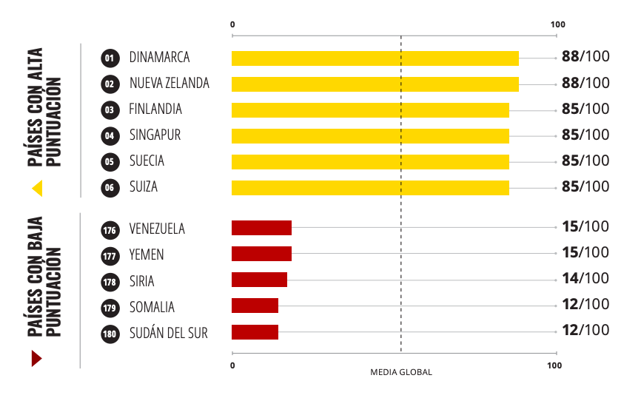
RESULTADOS MUNDIALES
PRINCIPALES VARIACIONE GLOBALES

Slide 8
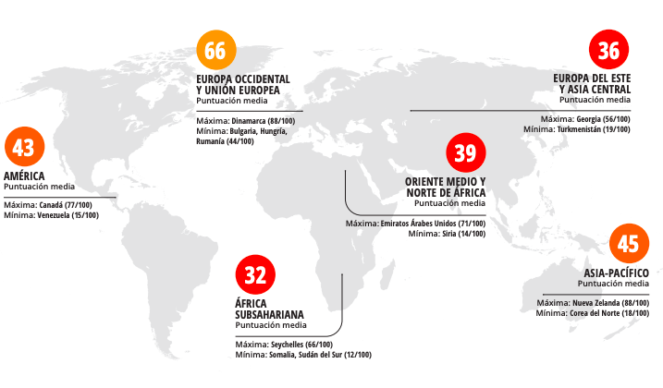
RESULTADOS MUNDIALES
POR REGIÓN

Slide 9
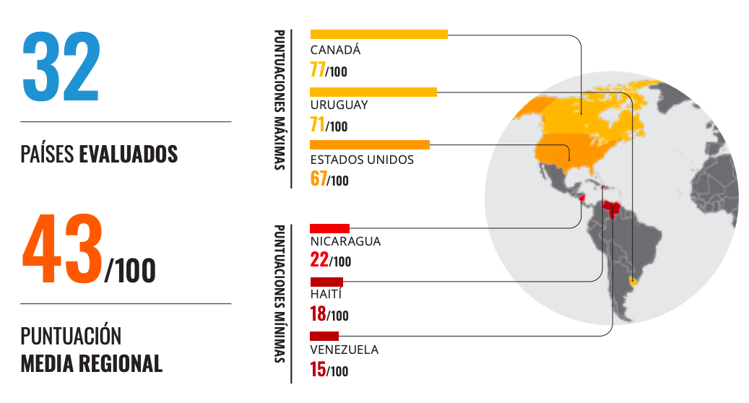
RESULTADOS MUNDIALES
LAS AMÉRICAS

Slide 10
RESULTADOS MUNDIALES
LAS AMÉRICAS

Slide 11
RESULTADOS CHILE
FUENTES DE EVALUACIÓN
World Competititveness Yearbook
IMD
Sustainable Governance Index
Bertelsmann Foundation
Rule of Law Index
World Justice Project
Executive Opinion Survey
World Economic Forum
Country Risk Ratings
Global Insight
International Country Risk Guide
PRS Group
Varieties of Democracy
V-Dem
Country Ratings
The Economist Inteligence Unit

Slide 12
RESULTADOS CHILE
EVOLUCIÓN PUNTAJE

Slide 13
RESULTADOS CHILE
EVOLUCIÓN POSICIÓN

Slide 14
RESULTADOS CHILE
CHILE Y LAS AMÉRICAS
* No considera a países del Caribe.

Slide 15
RESULTADOS CHILE
CHILE Y OECD

Slide 16
PUNTOS CLAVES
DESDE 2012
PAÍSES QUE HAN MEJORADO
Grecia (+12)
Guyana (+12)
Estonia (+10)
PAÍSES QUE HAN DESCENDIDO
Canadá (-7)
Nicaragua (-7)
Australia (-8)
EL RESTO DE PAÍSES HA MOSTRADO MUY POCO O NULO AVANCE EN LA LUCHA CONTRA LA CORRUPCIÓN EN LOS ÚLTIMOS AÑOS

Slide 17
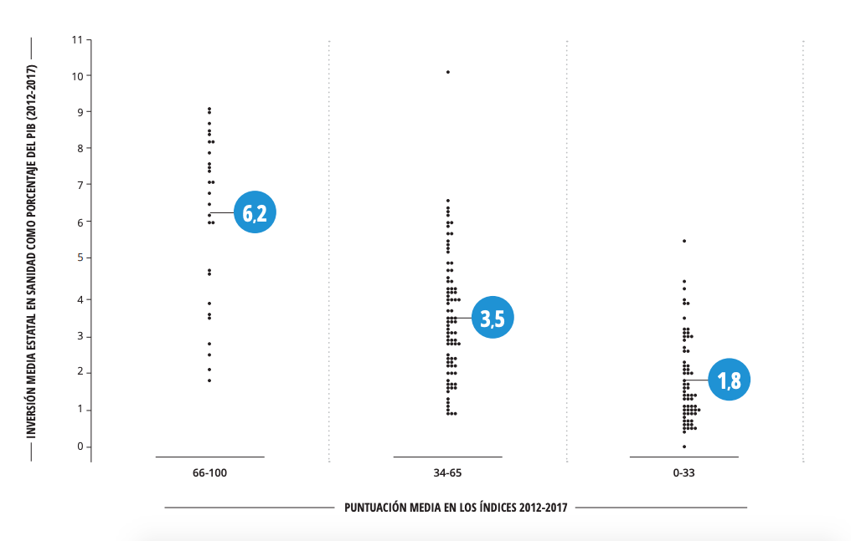
PUNTOS CLAVES
CORRUPCIÓN Y GASTO EN SALUD
Un bajo nivel de inversión en sanidad pública suele ir de la mano con una corrupción elevada. Cada punto representa la puntuación media de un país en el índice CPI comparada con el porcentaje del PIB asignado a sanidad13 entre 2012 y 2017.

Slide 18
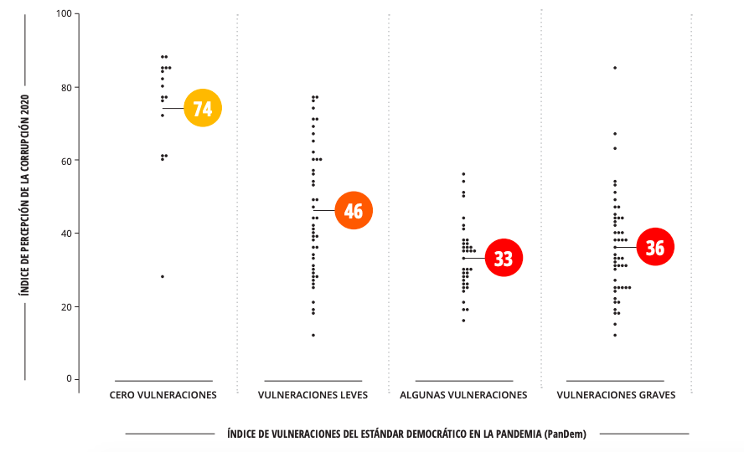
PUNTOS CLAVES
CORRUPCIÓN Y VULNERACIÓN DE LA DEMOCRACIA
Los países con altos niveles de corrupción presentan una mayor vulneración de la democracia durante su respuesta a la covid-19. Cada punto representa la puntuación de un país en el índice de 2020 y los círculos representan la puntuación media del CPI para esa categoría de vulneracion democráctica1

Slide 19
ACCIONES PRIORITARIAS

Slide 20
PUNTOS CLAVES
LOS DESAFÍOS DE NUESTRO PAÍS
VIGILAR LOS PROCESOS ELECTORALES Y GESTIONAR LOS RIESGOS QUE HAY PRESENTES EN CADA UNO DE ELLOS
FORTALECER EL PROCESO DE DISCUSIÓN CONSTITUYENTE
TRANSPARENTAR LAS DECISIONES E INVERSIONES PARA LUCHAR CONTRA LA PANDEMIA DEL COVID
ASEGURAR UNA RECUPERACIÓN ECONÓMICA SOSTENIBLE Y SIN CORRUPCIÓN

Slide 21
GRACIAS

